Slide 1
Wat vertelt het lichaam – bij patiënt èn hulpverlener?
29-10-2019
Symposium Eerstelijns Samenwerking Veenendaal
Stanneke Lunter, psychiater

Slide 2
Disclosure belangen
(potentiële) belangenverstrengeling | Geen
Voor bijeenkomst mogelijk relevante relaties met bedrijven | Bedrijfsnamen
Sponsoring of onderzoeksgeld Honorarium of andere (financiële) vergoeding Aandeelhouder Andere relatie, namelijk … | • Niet van toepassing • Niet van toepassing • Niet van toepassing • Niet van toepassing

Slide 3

Inhoud workshop
Gevoelens en lichamelijke reacties
Waarom verschil in reactie op verschillende patiënten?
  Persoonlijkheid en gedrag patiënt
  Eigen achtergrond en persoonlijkheid
Hoe kunnen we dit benutten in de spreekkamer?

Slide 4
Gevoelens en lichamelijke reacties
Klamme handen
Verstijfd van angst
Vlinders in je buik
Steen op je maag
Een brok in de keel
Knikkende knieën
De angst slaat om het hart
Het loopt dun door de broek
De wereld op je schouders nemen
Niet op eigen benen kunnen staan
Op de tenen lopen
Er een zwaar hoofd in hebben
Met stomheid geslagen zijn

Slide 5
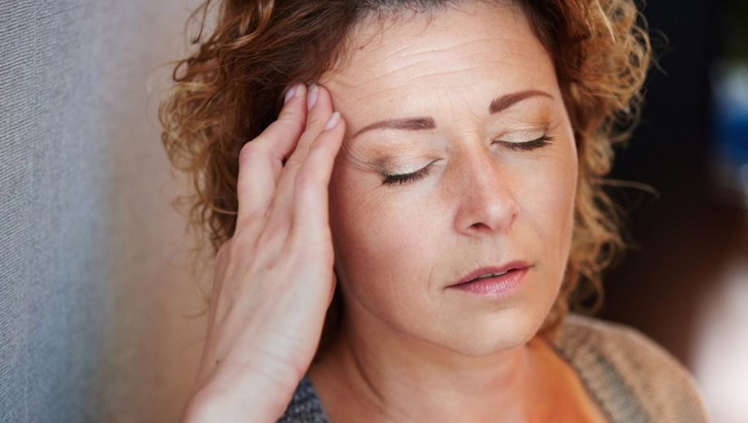
Wat roept deze patiënt bij u op?
Vrouw, 37 jaar, getrouwd, 2 kinderen van 14 en 11
Werkt 16 uur per week als administratief medewerkster
Eega werkt fulltime als verkoper in een interieurzaak
Patiënte komt op het spreekuur vanwege hoofdpijnklachten

Slide 6
En nu?
Patiënte wil een recept want de PCM en ibuprofen van de drogist helpen niet. Ze heeft van de buurvrouw gehoord dat tramadol of oxycodon veel effectiever zijn
Patiënte vertelt met op kleurrijke wijze en met grote bewoordingen hoe ernstig de hoofdpijn is. Op vragen die je stelt antwoordt ze dat het verschrikkelijk is en zo toch niet door kan gaan – je moet iets doen!
Patiënte vertelt zeer gedetailleerd wanneer ze hoeveel klachten heeft en wat ze allemaal al heeft geprobeerd, maar je merkt dat je aandacht afdwaalt, alsof er geen werkelijk contact is
Patiënte vertelt kort welke klachten ze heeft, waarbij ze een relatie legt tussen haar klachten en zowel omstandigheden als gevoelens en gedrag. Wanneer je een vraag stelt denkt ze er even over na en antwoordt dan. Samen bespreken jullie beïnvloedende factoren en maken jullie een plan van aanpak

Slide 7
?
Lichaamsmentalisatie
Het vermogen om eigen en andermans lichaamssignalen waar te nemen, er ontvankelijk voor te zijn en verbinding te ervaren met onderliggende mentale toestanden.
Spaans, Veselka, Luijten, Buhring, 2009

Slide 8

Hoe herken je het?
Niet-mentaliserende houding:
Teleologische modus – concreet, fysiek resultaat (leeftijd 1-1,5 jaar)
Equivalentie modus – binnenwereld = buitenwereld (leeftijd 2 jaar)
Alsof modus – loskoppeling binnenwereld – buitenwereld (leeftijd 3-4 jaar)
Mentaliserende houding:
Open, bewust, reflecterend (leeftijd vanaf 4 jaar)

Slide 9
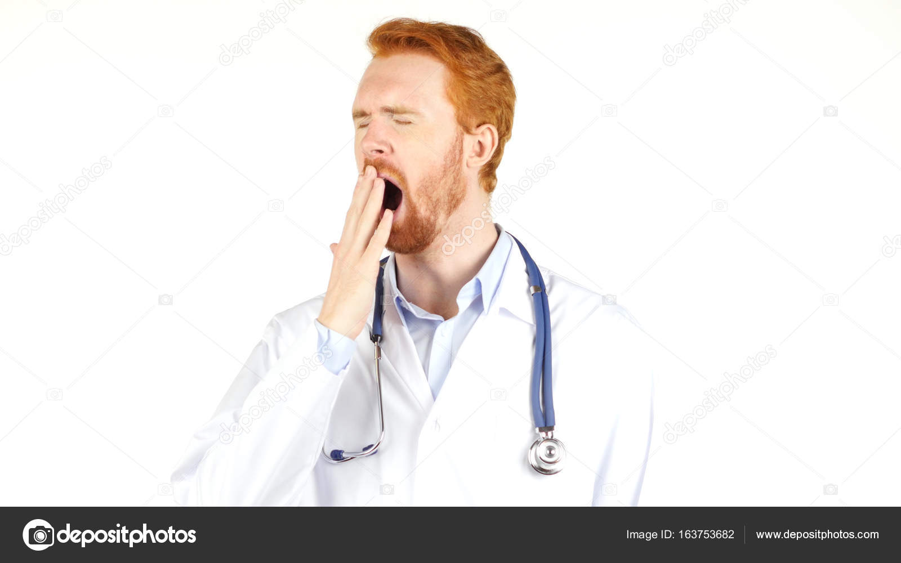
Bij welke patiënt
Gaan mijn nekharen overeind staan?
Loop ik net dat stapje harder?
Hik ik tegen het gesprek aan?
Ben ik op voorhand moe als ik weet dat hij/zij komt?
Voel ik me machteloos, moedeloos?
Dwaalt mijn aandacht af?
En mag dat van mezelf?

Slide 10

Oefening 1
In twee- of drietal
Speel een patiënt met wie je moeite hebt, de ander is hulpverlener
Stop na enkele minuten en vraag je af:
  Wat ervaar ik als hulpverlener fysiek en emotioneel?
  Wat ervaar ik als patiënt fysiek en emotioneel?
  In welke modus zit de hulpverlener?
  In welke modus zit de patiënt?
    Teleologische modus
    Equivalentie modus
    Alsof modus
    Mentaliserende modus

Slide 11

Oefening 2
Dezelfde patiënt, vervolg van gesprek
Hulpverlener probeert te benoemen wat hij/zij ervaart
  Ik merk dat ik…
  Ik heb daarbij de gedachte dat…
Hij/zij stelt voor te onderzoeken wat dit betekent en te kijken of je verder kunt komen, bijv.
  Teleologische modus: ik merk dat ik het gevoel heb dat je wilt dat ik snel een recept uitschrijf, maar dat ik je in mijn beleving dan niet goed help. Vind je het goed als we eerst samen onderzoeken hoe het komt dat je zoveel hoofdpijn hebt?
  Equivalentie modus: ik voel dat dit heel heftig voor je is en niet te verdragen, dus ik wil graag proberen je te helpen. Daarvoor heb ik nog wel wat informatie van je nodig. Denk je dat het lukt om even stil te staan bij een paar vragen?
  Alsof modus: ik merk dat mijn gedachten wat afdwalen bij alle informatie. Soms betekent dat ook dat de essentie van wat je ervaart verloren gaat. Zullen we samen kijken of we die kunnen vinden?

Slide 12
Plenaire afronding
Terugkoppeling oefeningen
Vragen
Take home message
  Zowel patiënt als hulpverlener ervaren emoties en lichaamssignalen in het contact
  Deze zijn van betekenis
  Als je ze herkent kun je ze benutten

Slide 13
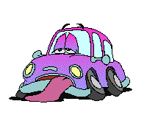

Slide 14
Mentaliseren - vanzelfsprekend of moeilijk?
Vanzelfsprekend
Moeilijk
Doorgaans leer je dit van jongs af aan
Onderdeel van hechtingsproces
Onderdeel van intermenselijke communicatie
Onderdeel van vriendschap, relatie
Autisme spectrum stoornis
Onveilige hechting
  Vermijdend
  Ambivalent-afwerend
  Gedesorganiseerd
Mentaliseren afgeleerd
Crisissituatie

Slide 15

Kenmerken van niet (lichaams-)mentaliseren
Geen woorden hebben voor innerlijke en lichamelijke ervaringen
Incongruent reageren
Overmatig gericht op anderen
Maar 1 werkelijkheid kunnen zien
De ervaring of gedachte als feit zien
Zeker denken te weten wat anderen denken en voelen
Veel vooroordelen
Lege, betekenisloze woorden en zinnen, ‘ psychobabbel’
Overmatige details
Rationaliseren/redeneren
Gericht op feiten, fysieke oplossingen
Relaties, emoties en lichaamssignalen zijn niet relevant en onverdraaglijk
© J.Spaans

